Slide 1


NÁZEV ŠKOLY: | Masarykova základní škola a mateřská škola Melč, okres Opava, příspěvková organizace
ČÍSLO PROJEKTU: | CZ.1.07/1.4.00/21.2623
AUTOR: | Mgr. Zdeňka Sedláčková
NÁZEV: | VY_32_Inovace_Český jazyk_4
ČÍSLO DUM: | 10.
TÉMA: | Věta rozvitá
ROČNÍK: | 3.
OBDOBÍ REALIZACE: | 5/2013

Slide 2
Anotace:
Prezentace je určena žákům třetího ročníku.
Slouží k vyvození a procvičení učiva o větě, o tom, jak tvořit větu rozvitou.

Slide 3
Tvoříme větu rozvitou ☺!
Kdo? Co? Kdy? Kam?
Proč? Jak?
Komu? Kde?
S kým? V čem? O kom?

Slide 4
Hraje.
Kdo?
Pepík
Co?
fotbal
Kde?
na hřišti
Kdy?
v pátek
S kým?
s partou
Jak?
pravidelně

Slide 5
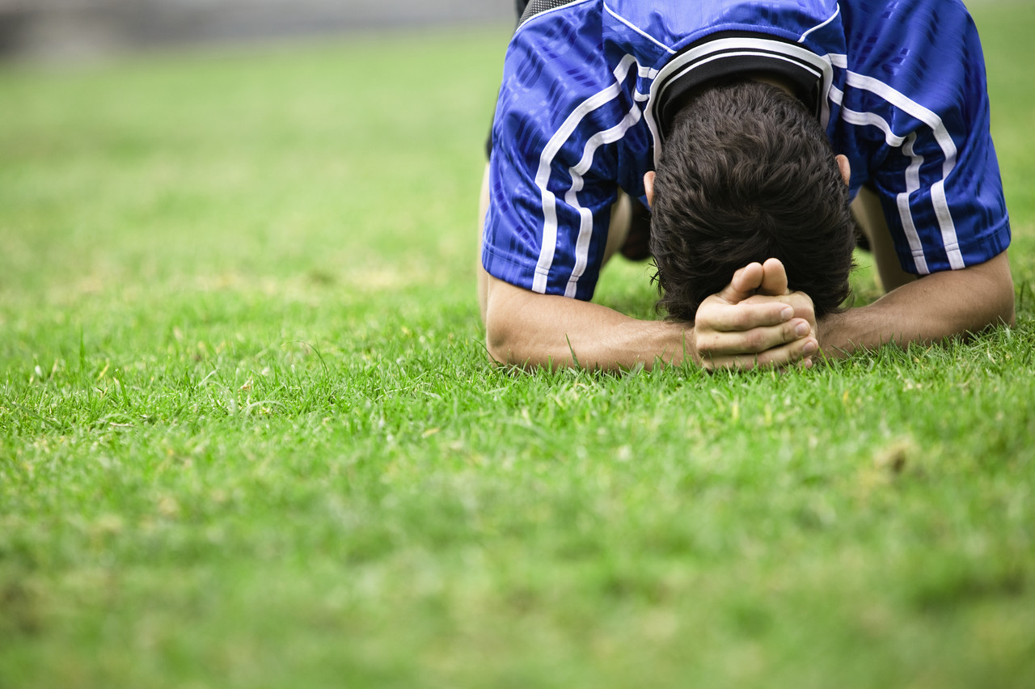
Pepík hraje pravidelně v pátek fotbal s partou na hřišti.

Slide 6
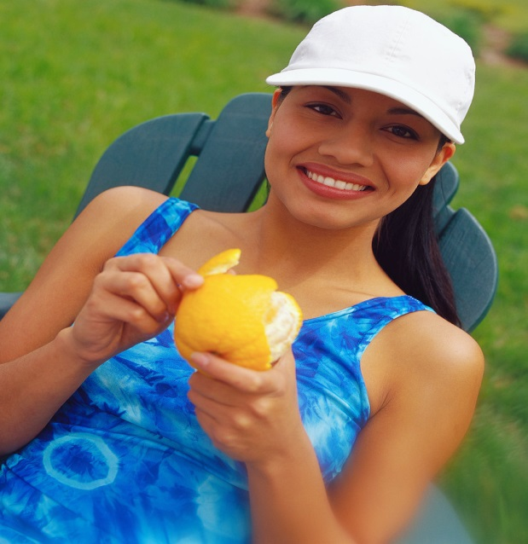
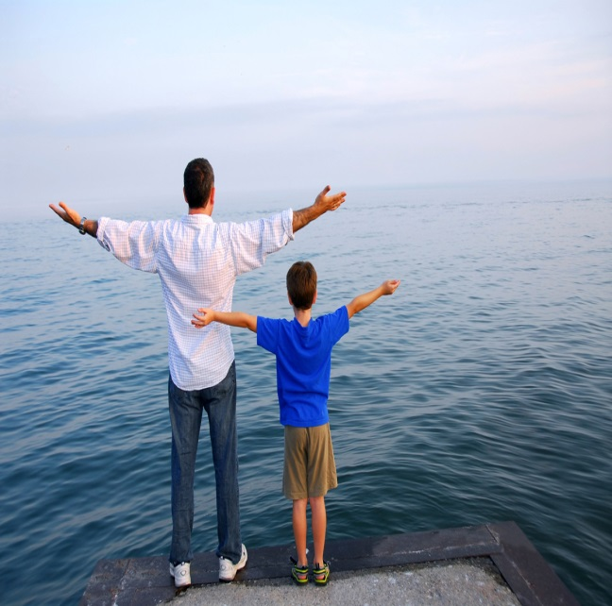
Vytvoř větu rozvitou.
Kdo?
S kým?
Co?
Komu?
Jak?
Co?

Slide 7
Maminka s Olou vařily tatínkovi zdravě večeři.
Lucka s Janou loupají Leničce pečlivě pomeranč.
Tatínek s Milanem ukazovali mamince vesele moře.

Slide 8
Zadávej otázky a s jejich pomocí utvoř pěknou rozvitou větu.

Slide 9


